Slide 1




석탄과 석유의 역사
Presentated by 10925 정재현

Slide 2

Table of Contents
01
02
03
책 속 석탄과 석유
석탄의 역사
석유의 역사
04
05
06
석탄과 석유의 종류
석탄과 석유의 차이점
석유의 중요성

Slide 3
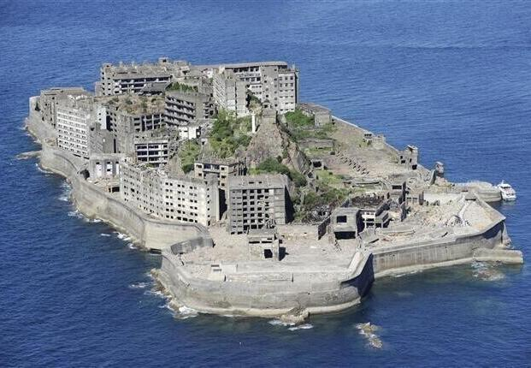
  책속 석탄과 석유
  군함도는 1890년 대 부터 미쓰비시가 바닷속 석탄을 채굴하기 위해서 인수한 섬. 이곳에는 다량의 석탄이 묻혀 있어 메이지 유신 시대의 중요한 엔진 역할.
  강제징용된 조선 사람들은 가장 낮고 안좋은 대우를 받으며 장시간 노동
  일본이 제 2차 세계대전을 겪은 후 부터 보관이 더 편리한 석유의 중요성을 느껴 석탄 산업 육성X------> 1974년 폐광 결정
  요즘에는 일부가 관광산업으로 사용.

Slide 4
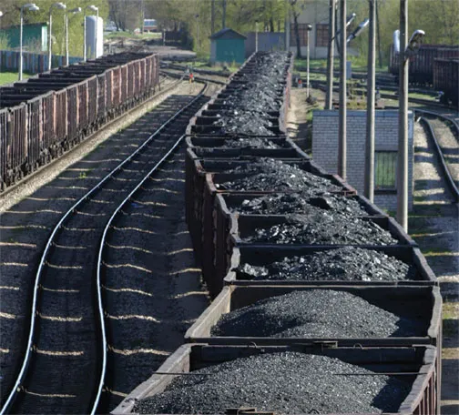
2. 석탄의 역사
History
BC 315년 부터 그리스 대장장이가 연료로 사용했다는 기록 존재,
그 후 영국(9세기), 독일(10세기)에 석탄을 사용, 12세기 송에서는 석탄을 가정용 연료로 사용해 세금 부과.
1769년 와트의 증기기관이 발명된 후 증기기관의 동력원으로 석탄이 사용
19세기 중반, 전세계 3/4이 석탄을 에너지원으로 사용
General overview
석탄은 석유의 등장 전 전세계의 핵심 에너지원

Slide 5
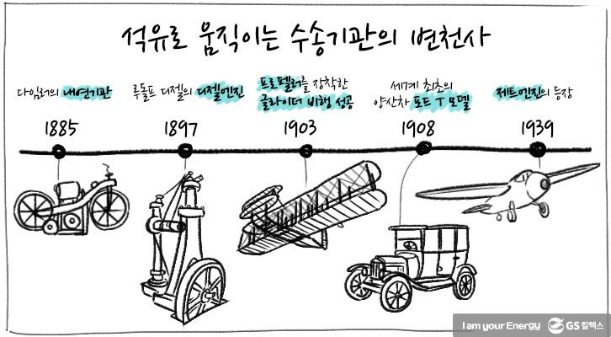
3. 석유의 역사
History
석유는 BC600년 경 중국에서 발견
그 전까지의 용도는 거의 없음
19세기 부터 램프 연료로 사용, 1892년 루돌프 디젤이
디젤 엔진을 개발------- 수송연료로 사용
세계대전을 겪으며 많은 나라들이 운반이 쉽고 보관이 편리한
석유를 대량사용.
General overview
석유가 19세기 말 부터 많은 분야에 사용
석유가 석탄을 대체할 만한 자원으로 평가

Slide 6




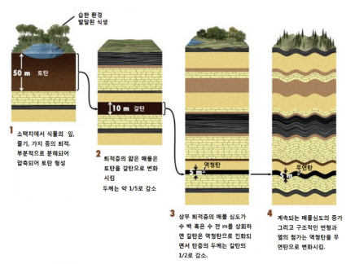
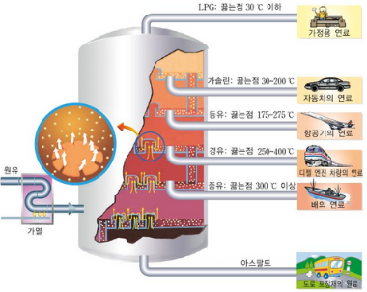
4.석탄과 석유의 종류
무연탄과 유연탄
유연탄의 종류
석유의 종류
석탄은 크게 무연탄 ( 탄소함량이 높고, 황같은 불순물과
휘발성분이 적다)과
유연탄( 탄소함량이 적고 휘발성분이 많음)으로 구분
무연탄은 휘발성분과 불순물이 적어 착화가 어렵고
  연기가 적게 발생, 유연탄은 착화가 쉽고 연기가 많이 발생.
유연탄의 종류는 탄소함량에 따라서
이탄, 아탄, 갈탄, 역청탄으로 구분
  석유는 원유를 분별증류를 통해서 끊는점 차이를 이용해서 여러 종류를 얻음

Slide 7


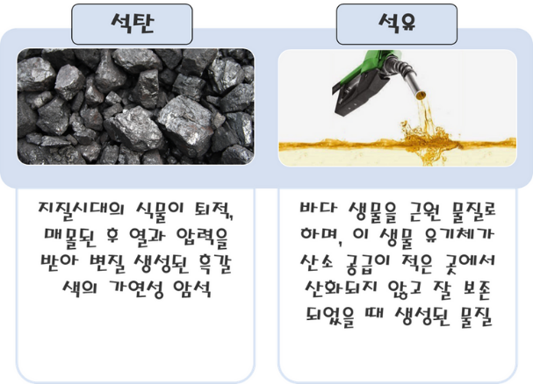


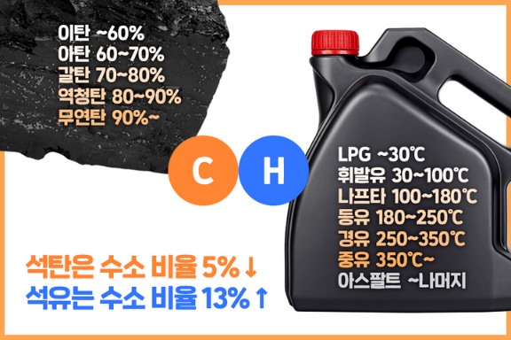
5. 석탄과 석유의 차이점
-석탄은 고체 상태의 유기 탄소 화합물로 지질시대의 식물이 퇴적,
매몰된 후 오랜시간 열과 압력을 받아 형성된 가연성 암석
-석유는 액체상태의 탄화수소혼합물로 해양 생물이 죽은 사체가
산소와 분리된 채 오랜시간 퇴적되어 생성된 물질
두물질은 채굴 방법, 운송의 편리성, 에너지 효율성, 분자 구조등의 차이점

Slide 8


Oil money !
6. 석유의 중요성
세계대전의 여파로 보관과 운송이 편리한 석유의 중요성 증가.
또한 석유를 분류하고 남은 물질들의 활용도가 중요해짐
---->플라스틱과 운송수단의 연료로 활용
석유가 우리의 삶에서 한 영역을 담당하게 됨

Slide 9




Thank you

